Slide 1
Logopedická chvilka
Jazyk a řeč

Slide 2


Honem, vstávej Aničko,
koukej svítí ______________
Směje se je veselé,
tak už honem z _____________.

Slide 3
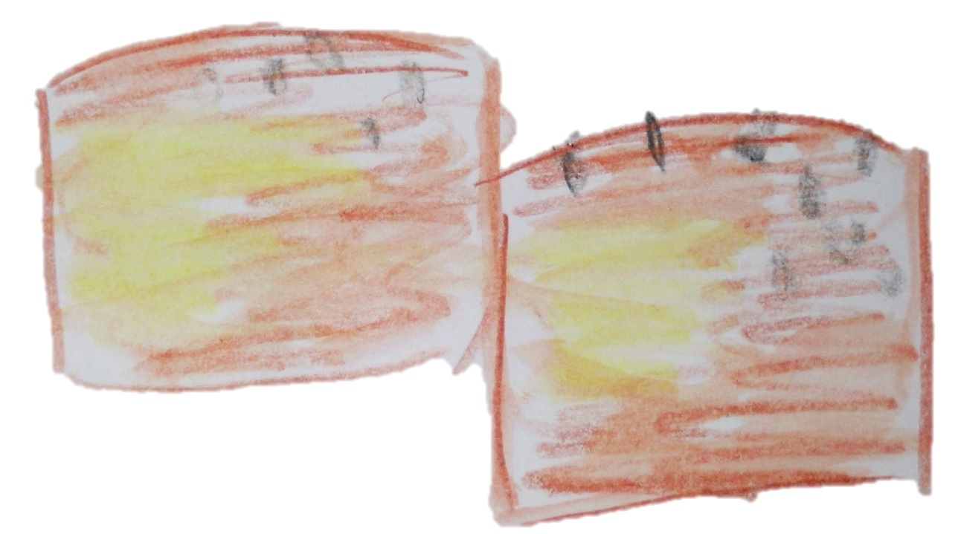
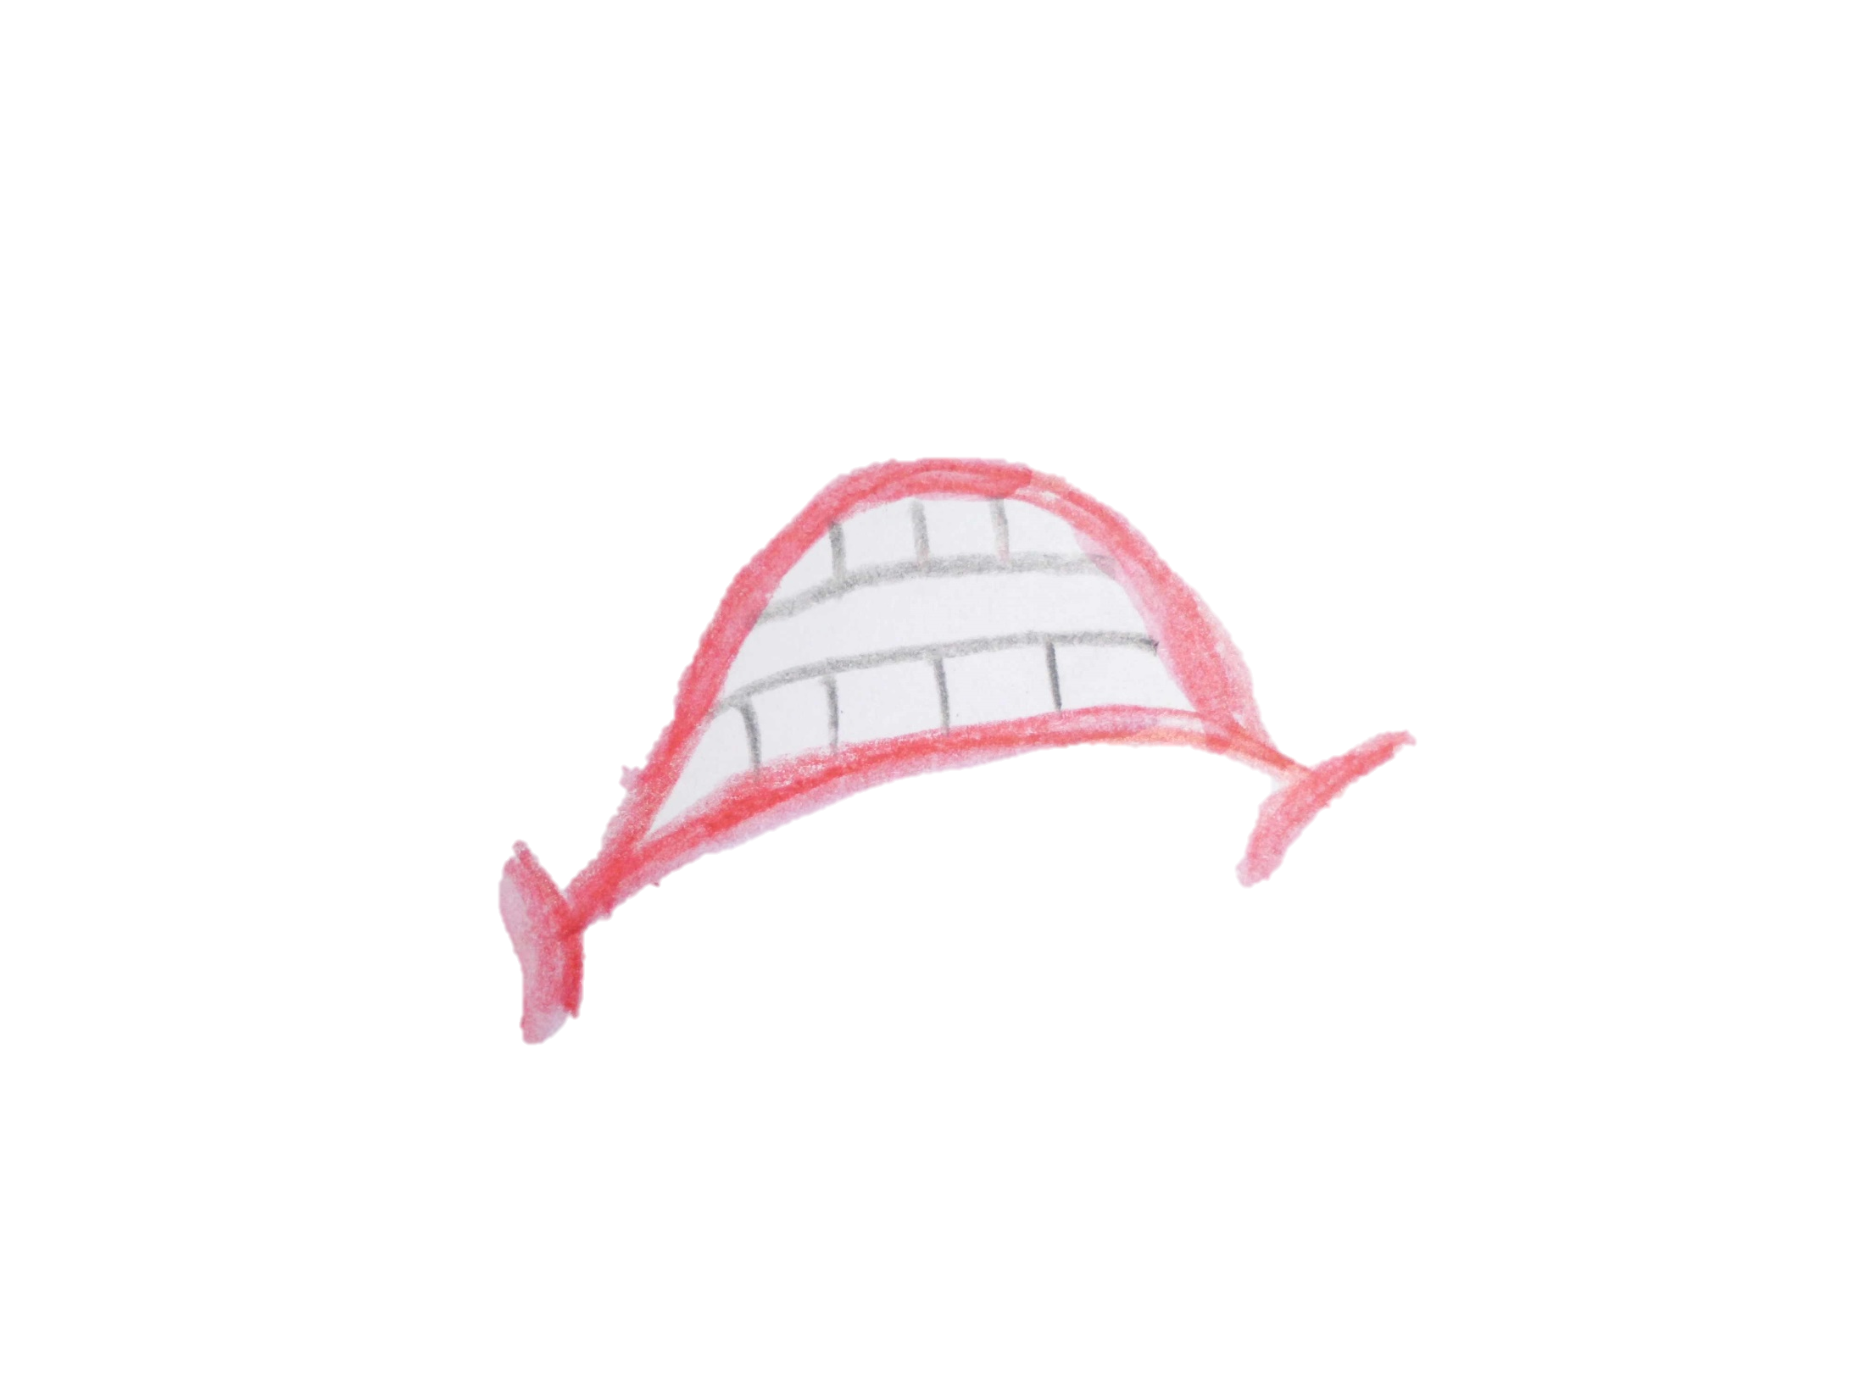
K snídani každý dostane,
buchty mákem ________.
Andulka se teď všem chlubí:
„Už mám zase čisté ________!

Slide 4
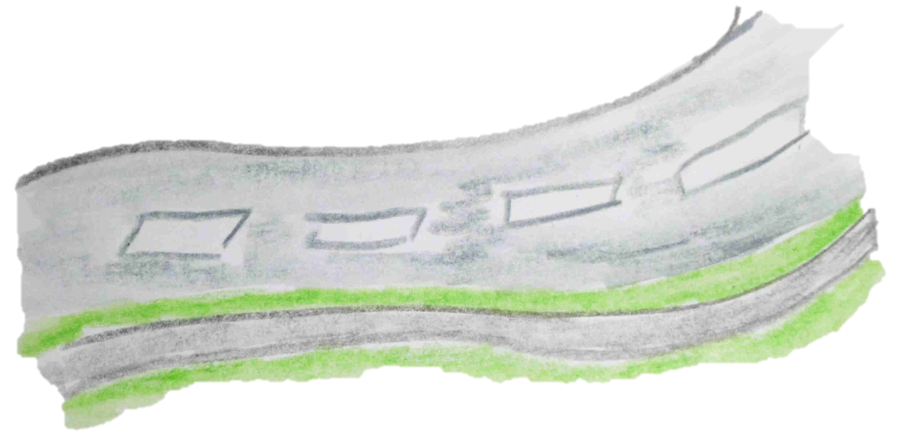
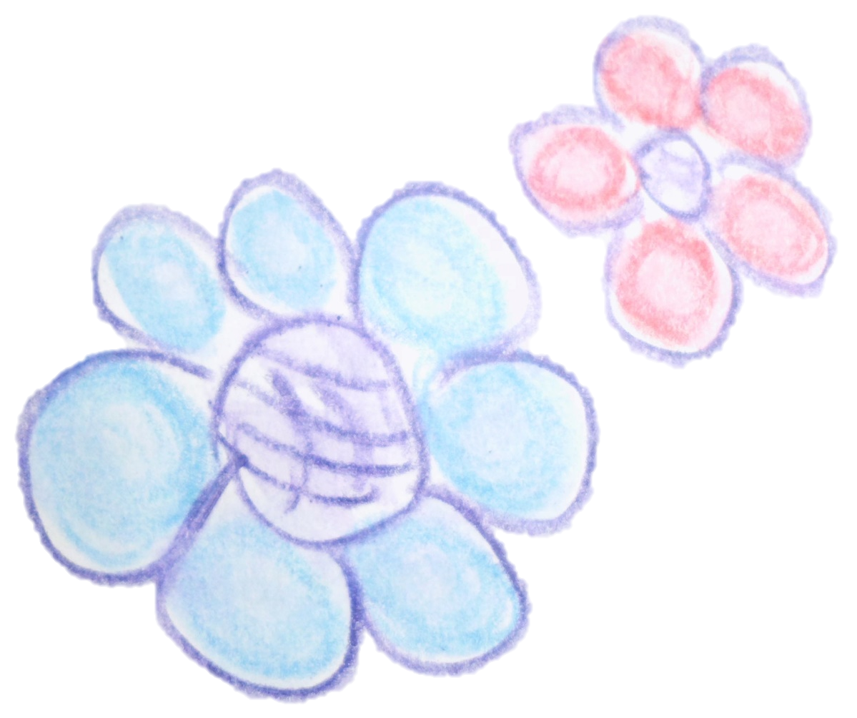
V tom uvidí Veroniku,
poskakuje po __________.
Skočí sem a skočí tam,
vyhýbá se __________.

Slide 5
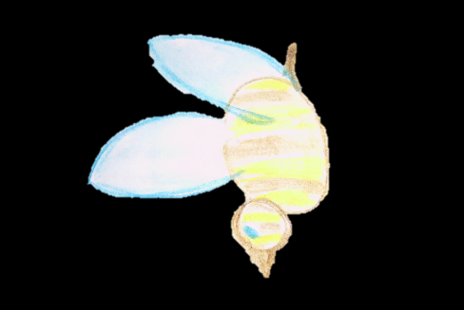
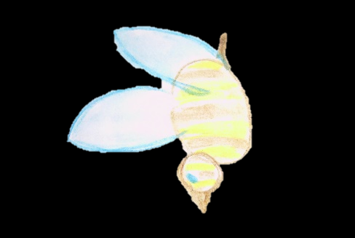
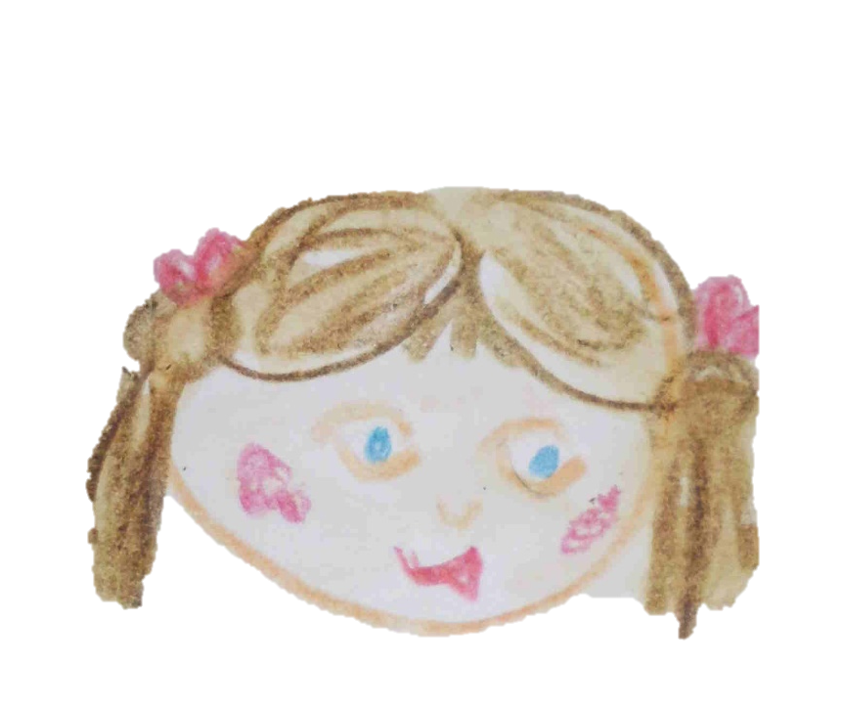
Kytky voní do dáli,
včelky se k nim _________.
Co to bzučí? Včelička?
Ne, to bzučí _________.

Slide 6
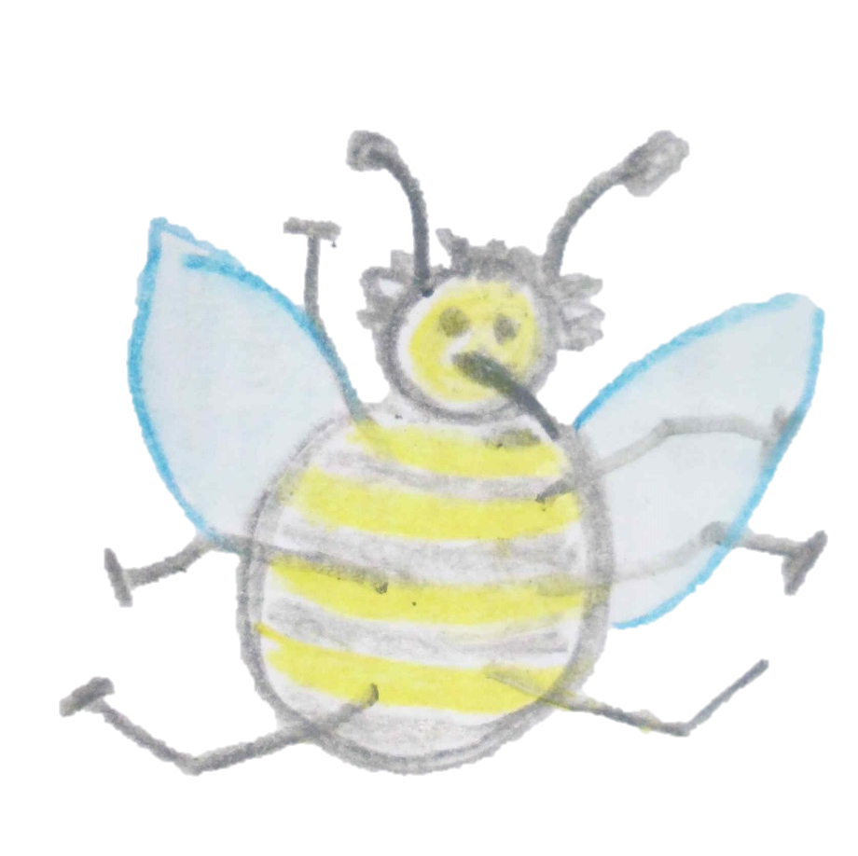
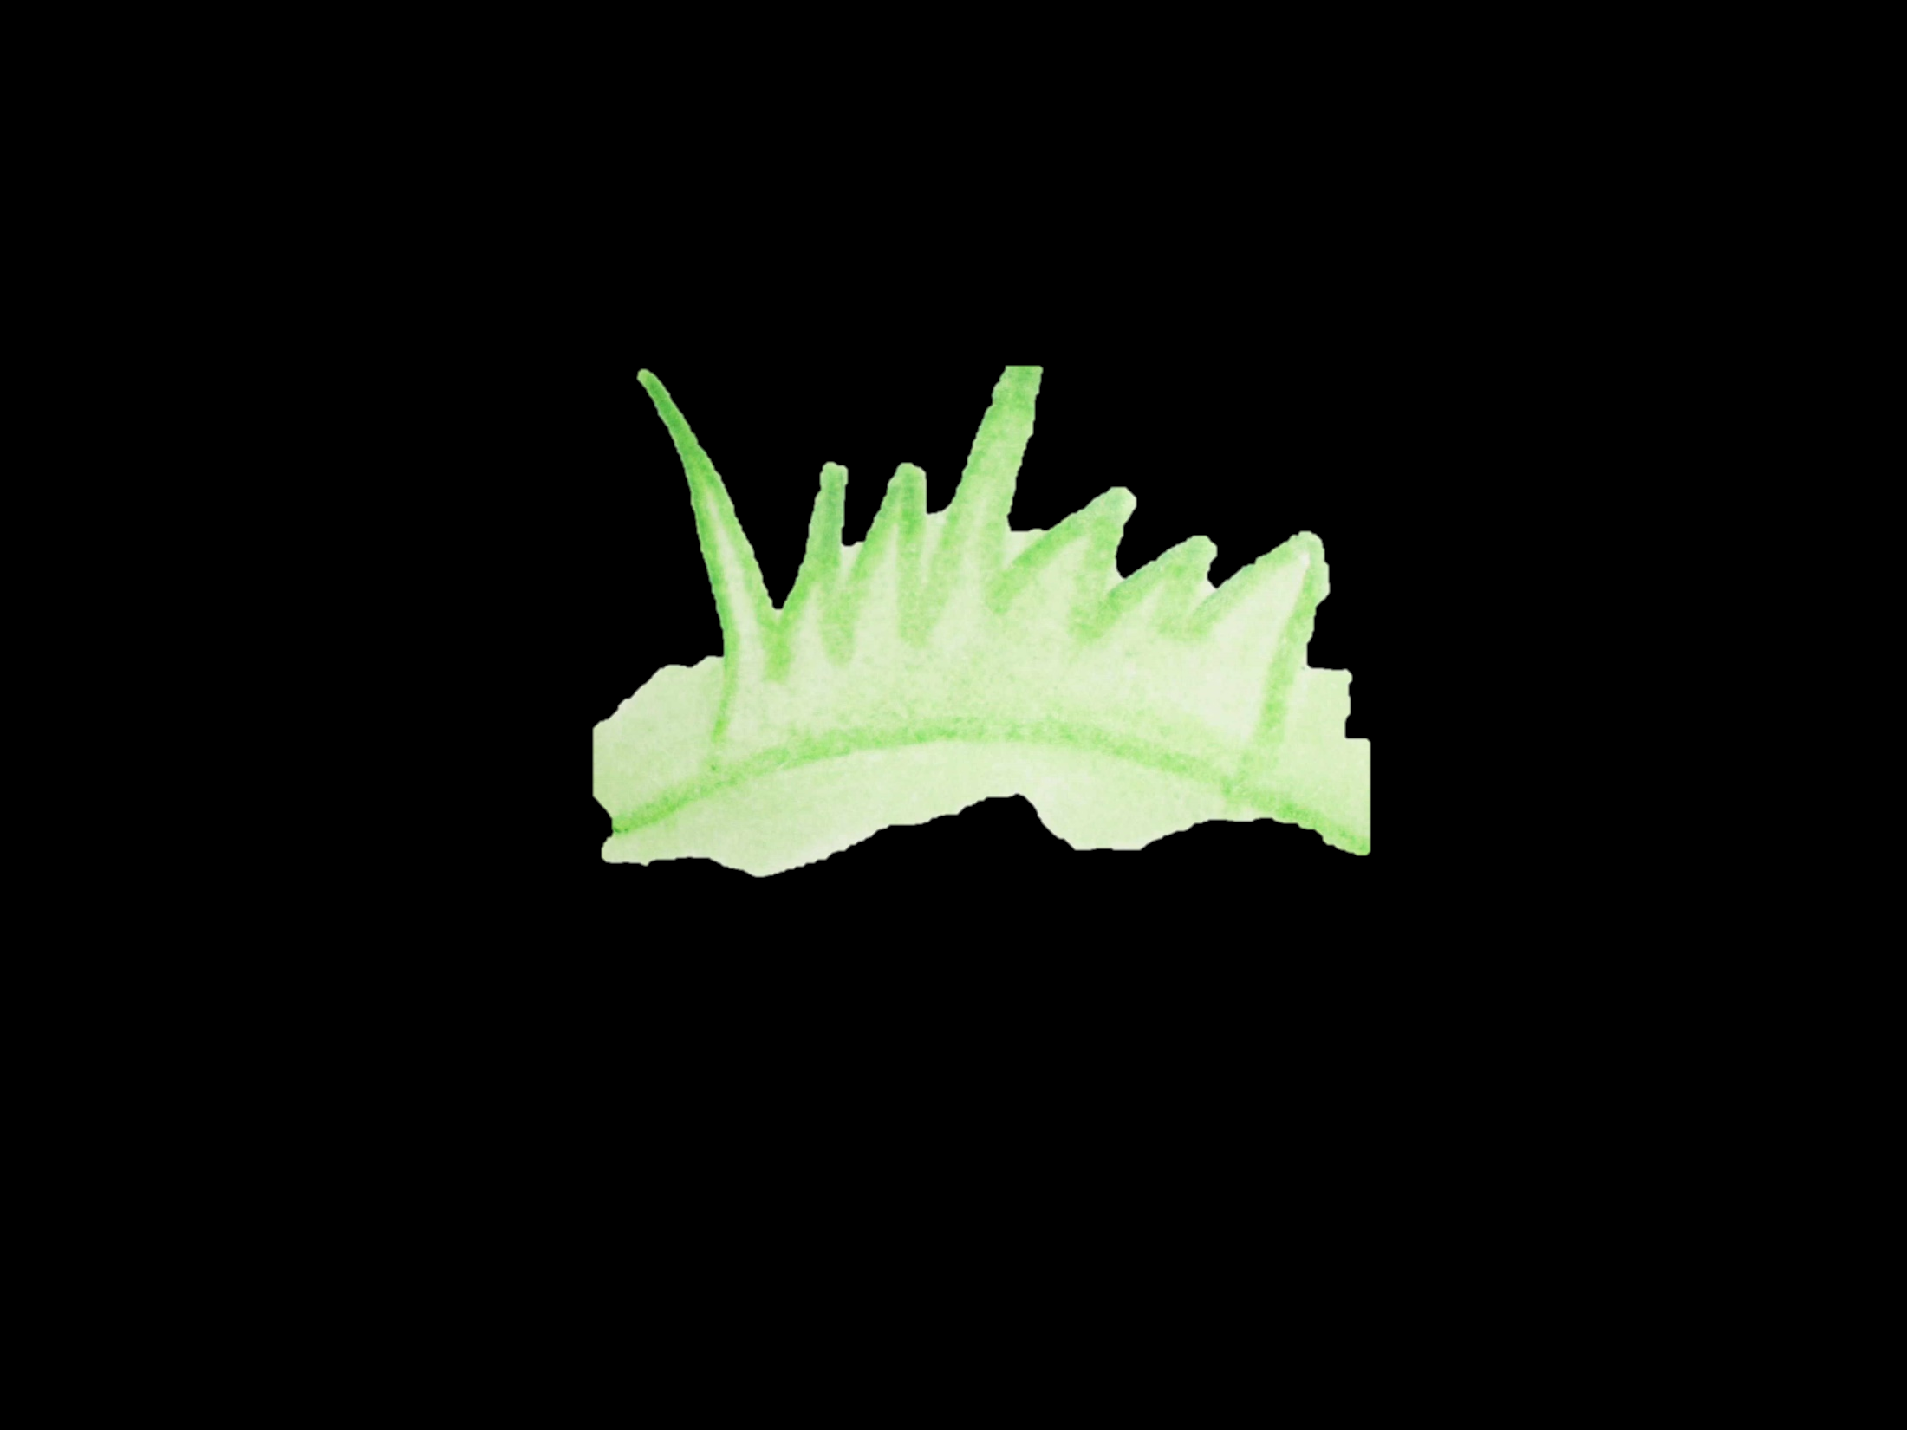
Už jí včelka neláká,
napodobí __________.
Za malou chvilku, chviličku,
poseká tatínek u domu _________.

Slide 7
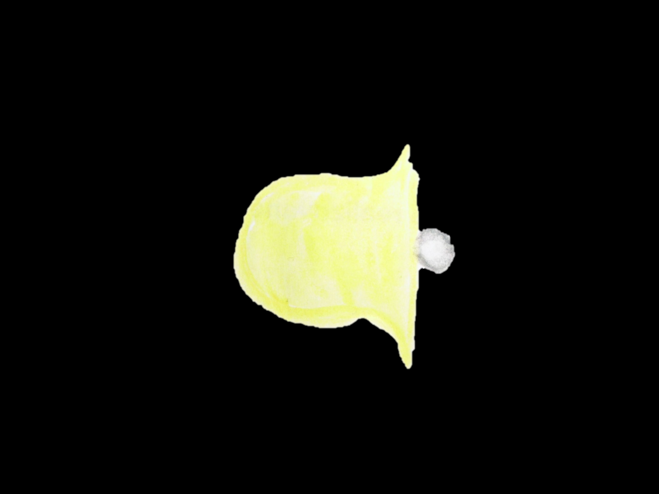

Děti se zatím na dvorku prohání,
za chvíli na věži poledne __________.
K obědu mají polévku s játrovými knedlíčky,
už se jim dělají v puse __________.

Slide 8
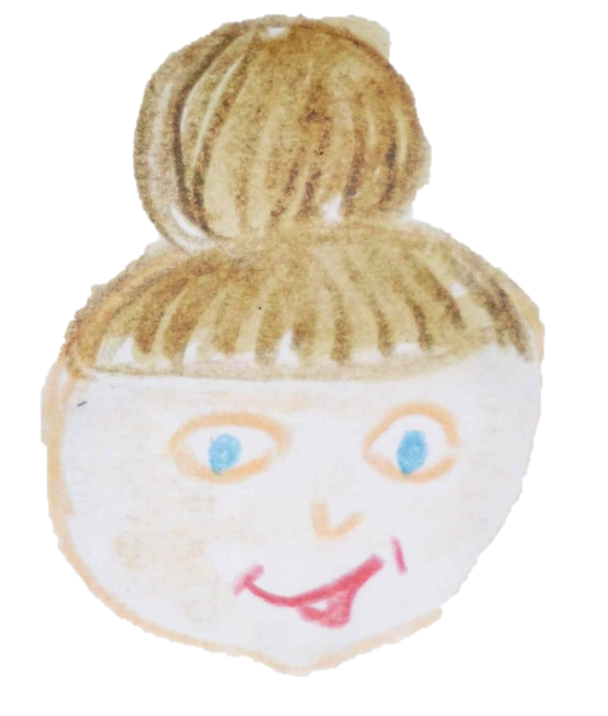
Pak sní i lívance s jahodami,
nakonec dostanou pusu
od své ______________.

Slide 9
Použité odkazy
Vlastní ilustrace

Slide 10
Metodický pokyn
Integrovaný blok: Vnímání
Popis
Vizuální podpora k logopedickému cvičení pro děti
Očekávání a cíle
Rozvoj a podpora jazykových dovedností

Slide 11
Studijní materiály
Povinné materiály, pomůcky a technické vybavení
zdroj: www.dumy.cz
Dotyková obrazovka, připojená k PC
Nepovinné materiály
Didaktický kufřík - KUMUČ

Slide 12
Práce s interaktivním výukovým materiálem
Děti k básničce kliknutím přiřazují obrázek do rýmu.

Slide 13
Prvky polytechnické výchovy
Zacházet s předměty digitální technologie, využívat nejzákladnější funkce počítače (zapnout-vypnout, práce s myší, jednoduchou klávesnicí)
Správně vyslovovat, ovládat dech, tempo i intonaci řeči
Poznat a najít k sobě slova, která se rýmují, doplnit chybějící slovo rýmu
Rozlišit krátké a dlouhé samohlásky

Slide 14
Cíle polytechnické
výchovy
Chápat postavení techniky a technických oborů v životě lidstva jako devízu
Učit děti základním poznatkům o technice
Směrovat
děti k získávání základních pracovních dovedností a návyků
Vnímat vliv techniky na společnost a přírodu
Vést děti ke kooperativnímu hodnocení a sebehodnocení
Podpořit rozvoj myšlenkového potenciálu
dětí

